Slide 1

Selection Sort a Bubble Sort
Bc. Katarína Olejková
KATEDRA INFORMATIKY
UNIVERZITA PALACKÉHO V OLOMOUCI

Slide 2
Selection Sort
Triedime zľava doprava
Pole delíme na zotriedenú a nezotriedenú časť
Na začiatku je celé pole nezotriedené
Vyberieme najmenší prvok v nezotriedenej časti poľa a vymeníme ho za prvý prvok, ktorý sa nachádza za zotriedenou časťou poľa

Slide 3
Selection Sort
Select-Sort(A[0..n-1], n)
for j ← 1 to n - 2
iMin ← j
for i ← j + 1 to n - 1
if A[i] < A[iMin]
iMin ← i
t ← A[j]
A[j] ← A[iMin]
A[iMin] ← t
vymeň A[j], A[iMin] (swap)

Slide 4

Selection Sort - časová zložitosť
Veľkosť vstupu – veľkosť vstupného poľa
V najhoršom, priemernom, najlepšom prípade
T($n$) = $n^{2}$ kvadratická
Vždy vykoná rovnaký počet krokov bez ohľadu na poradie prvkov v vstupnom poli

Slide 5
Selection Sort
Animácia:
https://liveexample.pearsoncmg.com/dsanimation/SelectionSorteBook.html

Slide 6
Bubble Sort
Triedime zprava doľava
Porovnávame postupne od konca poľa 2 susedné prvky, ak je prvok napravo menší vymeníme ho s prvkom vľavo
Vľavo bude vznikať zotriedené pole – najprv sa vľavo presunie (“prebublá“) najmenší prvok potom druhý najmenší atď..

Slide 7
Bubble Sort
Bubble-Sort(A[0..n-1], n)
for j ← 0 to n - 2
for i ← n – 1 downto j + 1
if A[i] < A[i - 1]
t ← A[i]
A[i] ← A[i - 1]
A[i - 1] ← t
vymeň A[i], A[i - 1] (swap)

Slide 8
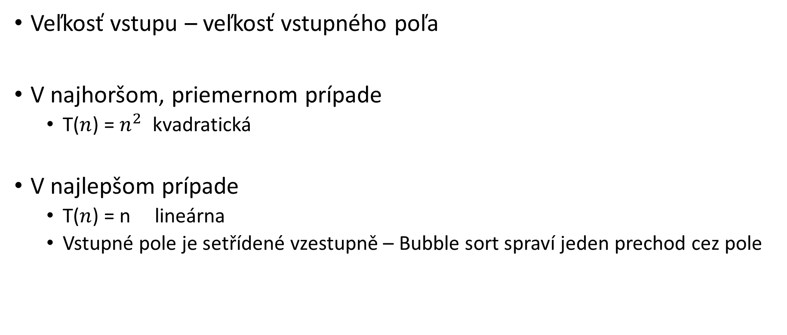
Bubble Sort - časová zložitosť
Veľkosť vstupu – veľkosť vstupného poľa
V najhoršom, priemernom prípade
T($n$) = $n^{2}$ kvadratická
V najlepšom prípade
T($n$) = n lineárna
Vstupné pole je setřídené vzestupně – Bubble sort spraví jeden prechod cez pole

Slide 9
Bubble Sort
Animácia:
https://liveexample.pearsoncmg.com/dsanimation/BubbleSortNeweBook.html
(verzia kedy najväčšie prvky prebublajú vpravo)

Slide 10
Úkol
Simulácia algoritmu
Simulujte kroky algoritmu InsertSort, SelectSort a BubbleSort na postupnosti
A = [9, 7, 6, 5, 8]
Implementácia
Pomocou šablóny SelectSort-Sablona.c/.py na GitHube naprogramujte v C alebo Pythone Selection Sort
Pomocou šablóny BubbleSort-Sablona.c/.py na GitHube naprogramujte v C alebo Pythone Bubble Sort
(pomôžte si pseudokódom)
Spôsob odovzdávania – info na GitHube na konci README

